Slide 1
보충 강의

Slide 2
Q & A

Slide 3
1
CDN vs. 내장
Notes:
<script type="text/javascript" src="http://ajax.googleapis.com/ajax/libs/jquery/1.9.1/jquery.min.js">
</script>

Slide 4
2
DBMS

Slide 5
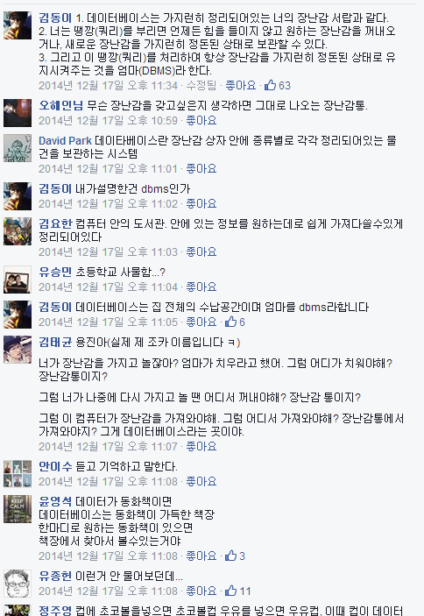
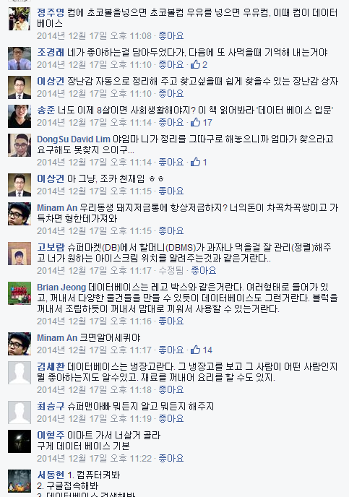

Slide 6
3
서브라임 텍스트
매우 쓸만한 메모장

Slide 7
그래서 준비했습니다

Slide 8
에멧

Slide 9
“HTML 코드를 적기에
인생은 너무 짧다”

Slide 10
백문이 불여일견

Slide 11
4
변수 짓기

Slide 12
NAMING
CONVENTION
FOR 협업, 프로젝트

Slide 13
언더스코어
카멜케이스

Slide 14
언더스코어
영문 대소문자, 숫자, 언더스코어(_)만 사용할 수 있다.
컨벤션에 따라 이미 규정된 경우 많음
Notes:
언어마다 컨벤션이 다르다 파이썬은 클래스에는 캐멀케이스 변수는 언더스코어

Slide 15
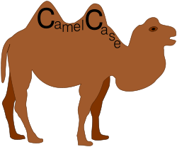
캐멀케이스
변수는 소문자로 시작하고 의미가 있는 단어를 구분하여 첫 글자만 대문자로 표현합니다.

Slide 16
5
왜 안되지?????
친절한 크롬 콘솔

Slide 17
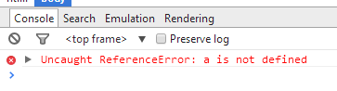
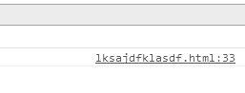

Slide 18
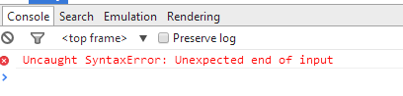

Slide 19
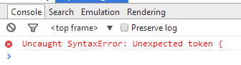

Slide 20
웹 서비스

Slide 21
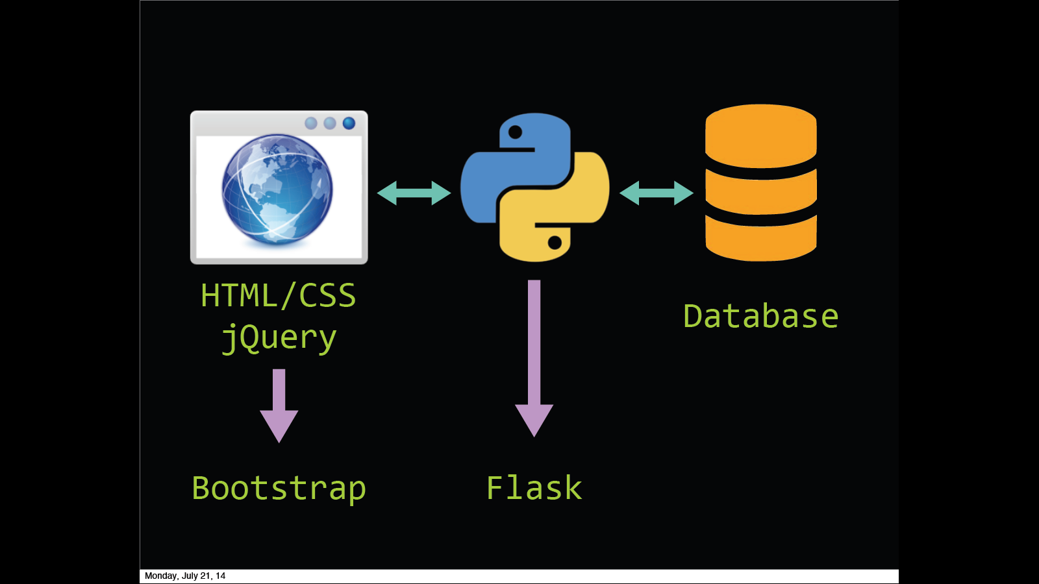
보충강의
게임을 보는 눈

Slide 22
IT
코딩과 건축

Slide 23

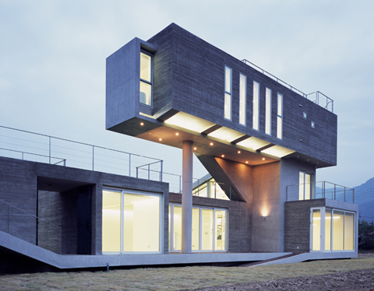
코딩=
가상세계에 건물을 짓는 것

Slide 24
웹 코딩=
이를테면 식당을 짓는 것
건물(wb,ws,flask,putty등)은 이미 누가 지어놓음

Slide 25
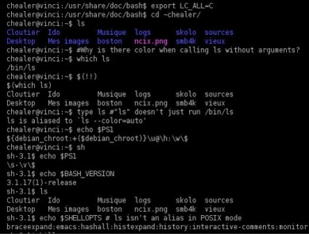

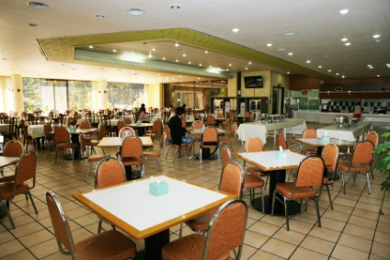
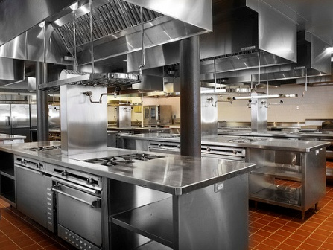
postgresql
시장에서 재료 사와
(데이터베이스)
주방장에게 레시피 전달
(리눅스 명령)
식탁 등(HTML)
식탁보,꽃(CSS)
putty
홀
(클라이언트/프론트엔드)
서빙알바(js)
손님(웹 이용자)
음식 주문(request)
열쇠
(P
P
K)
문(22/
80
포트)
주방
(서버/백엔드)
문(5000
포트)
손님(웹 이용자)
음식 나옴(reqpond)
인테리어 (우분투)
상가 주인 (아마존)

Slide 26

웹 서비스

Slide 27
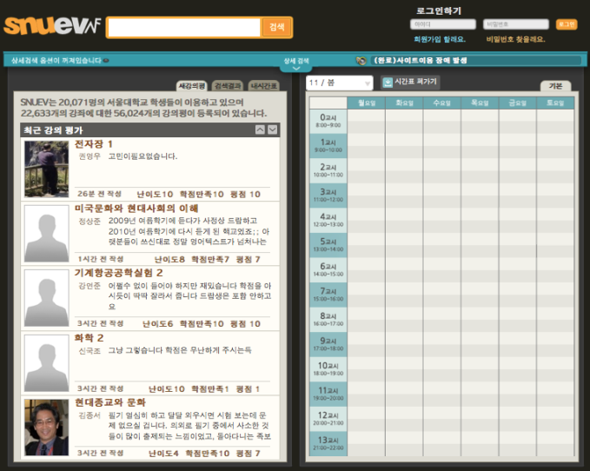





커뮤니케이션
커머스
정보검색
엔터테인먼트

Slide 28
과제(~목)
2인 1조 나만의 웹 서비스 기획하기

Slide 29
게임을 보는 눈

Slide 30
잘하는 개발자
남의 것 잘 갖다쓰고
복사 붙여넣기 잘하는 사람

Slide 31
좋은 개발자
누가 코드를 봐도 이해하기 쉽게 개발하는 사람
이타적인 사람
기획자랑 자주 얘기하는 사람

Slide 32
코딩 한줄 한줄 쓰는 것
=단순 노동(타이핑)
게임을 설계 하는 것
=지적 노동(기획)

Slide 33
왜 게임인가?
우리가 배운 모든 것을 최대한 활용하는 방법

Slide 34
이왕 만드는 거
제대로 만들자!!

Slide 35
우리의 목표
올라운드
기획 – 피카츄로 철권 만들어줘
기획 + 개발 = 설계
개발 – 코드 한땀한땀..

Slide 36
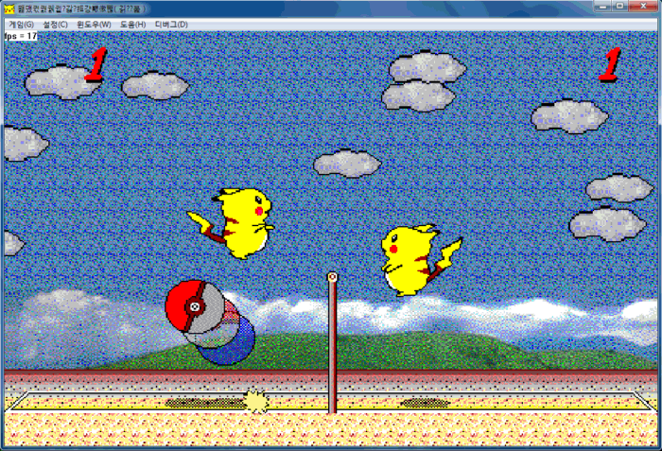
게임 플레이어 관점의 게임

Slide 37
<div id=“cha2”> div{
Width:80px;
Height:80px;
Background-image:url(“”);}
<span id=“re”>
Var re=document.getElementById(“re”);
Re.innerHTML=k
addEventListener(
K=k+1
//k는 왼쪽 점수
<div id=“ball”>
div{
Width:80px;
Height:80px;
Background-image:url(“”);}
게임 개발자 관점의 게임
Background-image:url(“”);

Slide 38
3가지만 기억하세요
인물, 사건, 배경

Slide 39


배경
Css, 디자인, 스타일, 스토리 등등..

Slide 40
배경
옛날 옛적에 제라툴이 살았는데…캐리건이 나타나서 종족 멸망ㅋ

Slide 41
인물
객체화 할 수 있는 모든 것(thing)
피카츄, 배구공
개구리, 자동차
두더지

Slide 42
인물
Div로 만들어주세요
그게 속 편하고
일반적인 방법

Slide 43
사건(event)
제일 어려운 부분
~하면 ~해라하는 규칙

Slide 44
사건의 경우의 수
오브
젝트
색상을 바꿔라
페이지 로딩될 때
특정 조건 성립하면
오브
젝트
위치를 바꿔라
키보드 누를 때
~초 마다
오브
젝트
크기를 바꿔라
오브
젝트
마우스 위에 올릴 때
~초 후에
오브
젝트
나타나라
오브
젝트
마우스 클릭할 때
그냥
오브
젝트
사라져라
오브
젝트
속도를 바꿔라
이것만 잘 이해하면 왠만한 게임 다 설계 가능

Slide 45
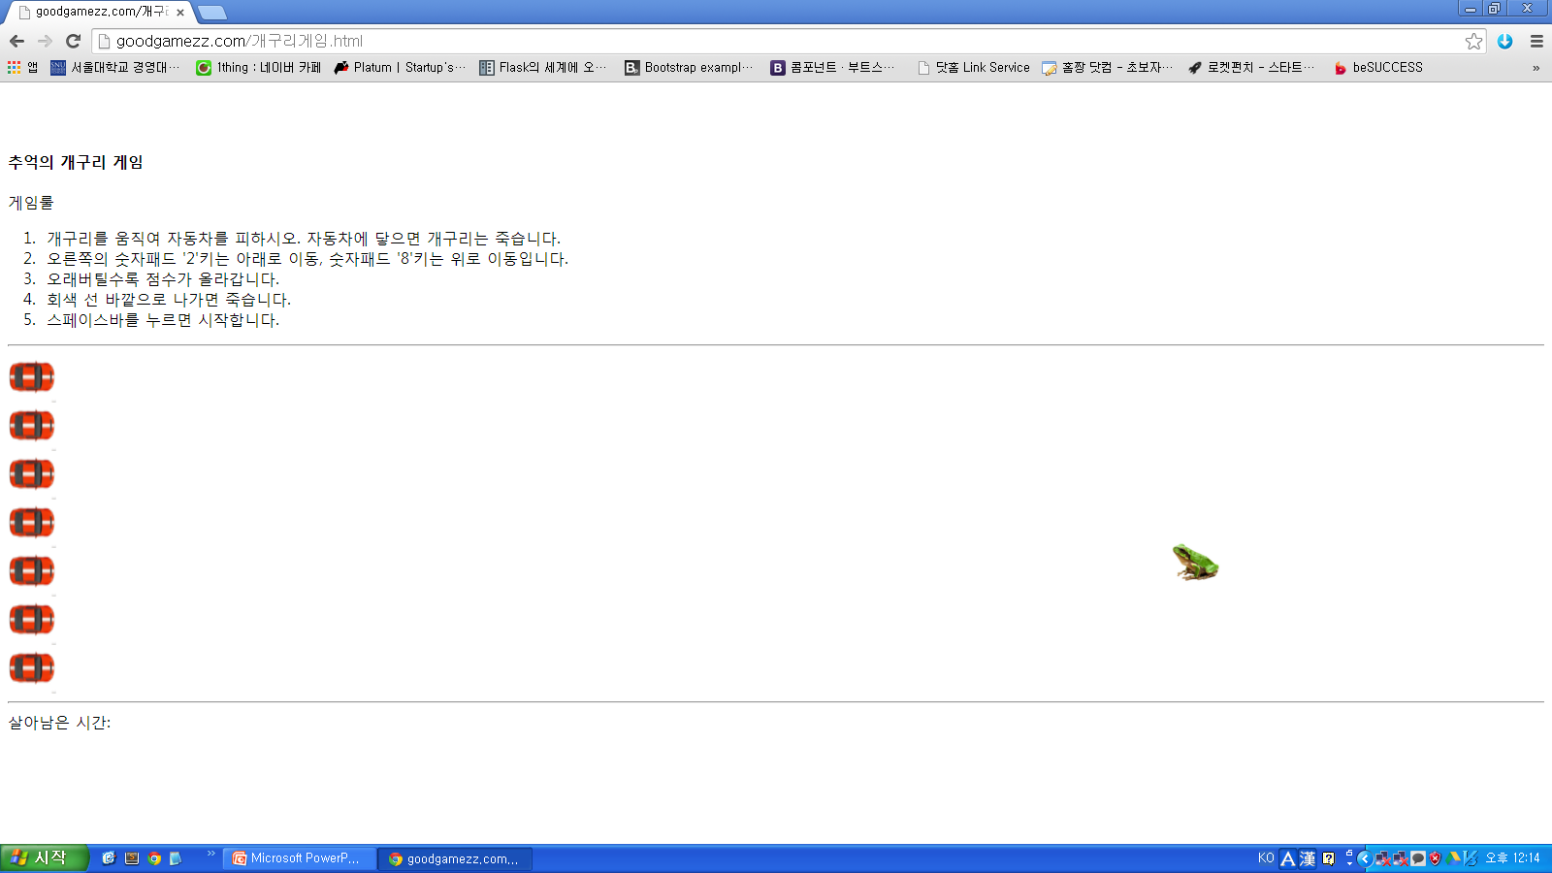
개구리 게임의 사건

Slide 46
자동차
페이지 로딩될 때
~초 마다
자동차
위치를 바꿔라
개구리
키보드 누를 때
특정 조건 성립하면
개구리
위치를 바꿔라

Slide 47
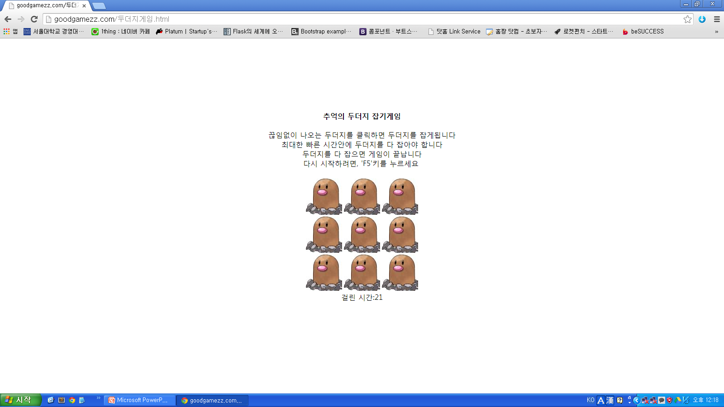
두더지 게임의 사건

Slide 48
두더지
페이지 로딩될 때
~초 마다
두더지
나타나라
두더지
마우스 클릭할 때
그냥
두더지
사라져라

Slide 49
도구를 사용하는 건 개발자의 몫
페이지 로딩될 때
오브
젝트
특정 조건 성립하면
오브
젝트
~초 후에
오브
젝트
개구리
색상을 바꿔라
오브
젝트
마우스 위에 올릴 때
~초 마다
오브
젝트
키보드 누를 때
크기를 바꿔라
나타나라
오브
젝트
두더지
그냥
두더지
사라져라
마우스 클릭할 때

Slide 50
과제(~목)
2인 1조 있는 미니 게임 설계하기

Slide 51
HTML CSS javascript
심화

Slide 52
1
크로스 브라우징

Slide 53

크로스 브라우징

Slide 54
2
검색엔진 최적화

Slide 55
<META HTTP-EQUIV="Expire" ConTENT="-1"> :캐쉬 완료(파기)시간 정의.
<META HTTP-EQUIV="Last-Modified" ConTENT="Mon,20 Jul 2007 19:30:30"> :최종수정일을 정의.
<META HTTP-EQUIV='Cache-Control' ConTENT='no-cache'> <META HTTP-EQUIV='Pragma' ConTENT='no-cache'> :캐쉬가 되지 않게 하는 태그
<META HTTP-EQUIV="Content-type" content="text/html; charset=euc-kr"> :웹문서의 언어 설정.
<META HTTP-EQUIV="Imagetoolbar" content="no"> :그림위에 마우스 오버시 이미지 관련 툴바가 생기지 않음.
<META HTTP-EQUIV="Refresh" content="15;URL=http://galaxy.channeli.net/jakalky/sitemap.htm"> :페이지이동
<META HTTP-EQUIV="Page-Enter" content="RevealTrans(Duration=5/시간 초단위, Transition=21) "> :페이지 로딩시 트랜지션 효과(장면 전환 효과)

Slide 56
<META name="Subject" content="홈페이지주제 입력"> <META name="Title" content="홈페이지이름 입력"> <META name="Descript-xion" content="설명문 입력"> <META name="Keywords" content="키워드 입력"> <META name="Author" content="만든사람 이름"> <META name="Publisher" content="만든단체나회사 이름"> <META name="Other Agent" content="웹책임자 이름"> <META name="Classification" content="카테고리위치(분류)"> <META name="Generator" content="생성프로그램(에디터)"> <META name="Reply-To(Email)" content="메일주소 입력"> <META name="Filename" content="파일이름 입력"> <META name="Author-Date(Date)" content="제작일"> <META name="Location" content="위치"> <META name="Distribution" content="배포자"> <META name="Copyright" content="저작권"> <META name="Robots" content="ALL">
<META name="robots" content="index,follow" /> : 이 문서도 긁어가고 링크된 문서도 긁어감.
<META name="robots" content="noindex,follow" /> : 이 문서는 긁어가지 말고 링크된 문서만 긁어감.
<META name="robots" content="index,nofollow" /> : 이 문서는 긁어가되, 링크는 무시함.
<META name="robots" content="noindex,nofollow" /> : 이 문서도 긁지 않고, 링크도 무시함.

Slide 57
3
캐스케이딩
엘리먼트는 다양한 CSS 선언의 영향을 받는다. 이 때 충돌을 피하기 위해서 우선순위를 정하는데 이를 캐스케이딩이라고 함.
캐스케이딩에는 다음과 같이 세가지 규칙이 있음.
중요도 - css가 어디에 선언 되었는지에 따라서 우선순위가 달라짐
명시도 - 대상을 명확하게 특정할수록 명시도가 높아지면서 우선순위가 높아짐
소스순서 - css 선언을 나중에 할수록 우선순위가 높아짐

Slide 58
우선순위
1. 저작자 CSS의 !important
2. 저작자 CSS 일반선언
3. 사용자 CSS 일반선언
4. 브라우저의 CSS
1. inline으로 엘리먼트에 직접 css를 기술
2. id
3. Class
4. type

Slide 59
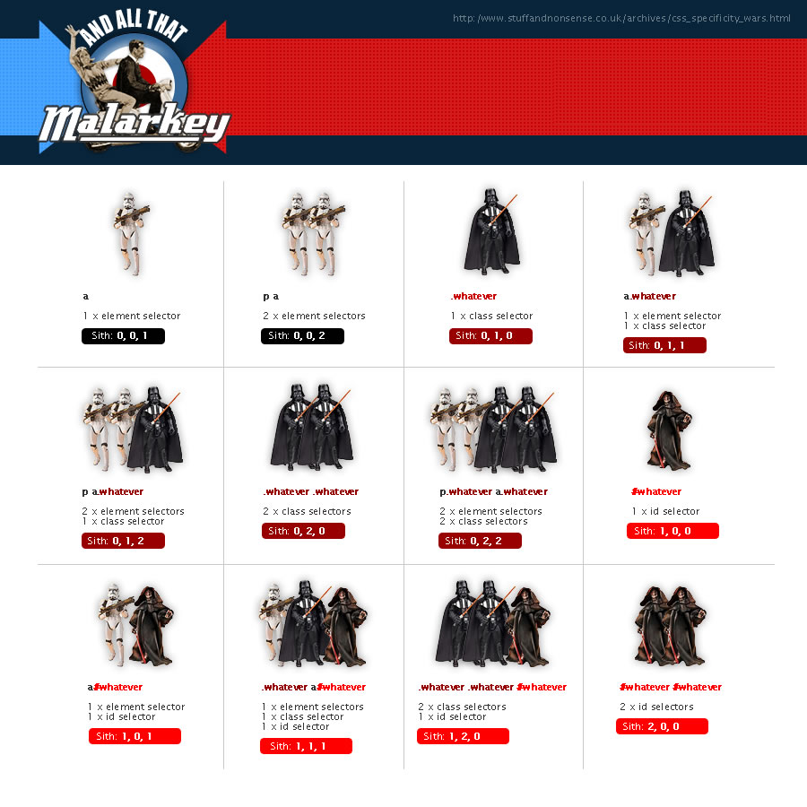
브라우저의 CSS
사용자 CSS 일반선언
저작자 CSS 일반선언
저작자 CSS의 !important

Slide 60
과제(~목)
2인 1조 있는 게임 설계하기
2인 1조 나만의 웹 서비스 기획하기

